Slide 1
提高防护意识，养成良好卫生习惯
---“开学疫情防控第一课”
2026年 3月
广州市泰安中学

Slide 2
学校是传染病的高发场所
春季天气多变、时暖时寒，要谨防流感、水痘等春季传染病的扩散。
Notes:
告诉大家这个病毒是否长的像一个皇冠，所以就叫冠状病毒，引起此次肺炎疫情的病毒也是属于冠状病毒，国家卫生健康委将该病毒命名为“新型冠状病毒”。临床表现跟传播方式粗略提及。

Slide 3
春季校园常见传染病:
春季校园常见的传染病有流行性感冒、手足口病、水痘、结核病、流行性腮腺炎、诺如病毒引起的感染性腹泻等。

Slide 4
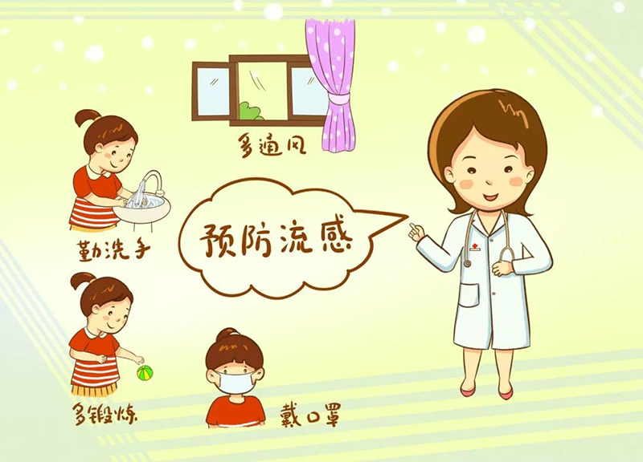
流行性感冒
流行性感冒简称“流感”，是由流感病毒引起的急性呼吸道传染病，具有很强的传染性。流感病毒分为甲、乙、丙三型。
传播途径：以空气飞沫直接传播为主，也可通过被病毒污染的物品间接传播。
主要症状：有发热、全身酸痛、咽痛、咳嗽等症状。
易感人群：人群对流感普遍易感，病后有一定的免疫力，但维持的时间不长，病毒不断发生变异，可引起反复感染发病。

Slide 5
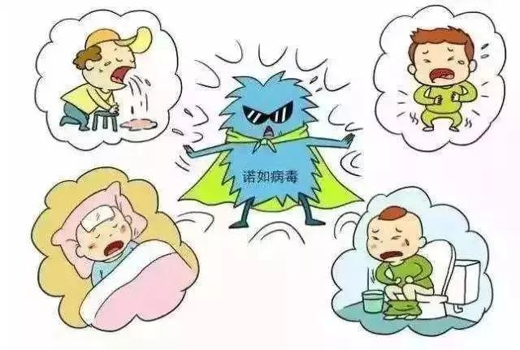
诺如病毒引起的感染性腹泻
诺如病毒，又称“诺瓦克病毒”，是一种比较常见、会引起急性感染性腹泻的病毒，全年均可发生感染，冬春季节高发。
传播途径：诺如病毒感染性强，以肠道传播为主，可通过被诺如病毒污染的水源、食物、物品、空气等传播。容易被感染的地方有很多，特别是像学校食堂、餐馆等人群聚集的公共用餐地，所以，在公用场所用餐最好使用自己的碗筷。
主要症状：腹泻、腹痛、恶心、呕吐，可伴有低热、头痛、乏力及食欲减退；粪便为黄色浠水便，患者经常无预兆剧烈呕吐，呕吐物有感染性，成人腹泻较突出，儿童呕吐较多。诺如病毒潜伏期为24～48小时，病程为自限性，一般2～3天即可恢复。

Slide 6
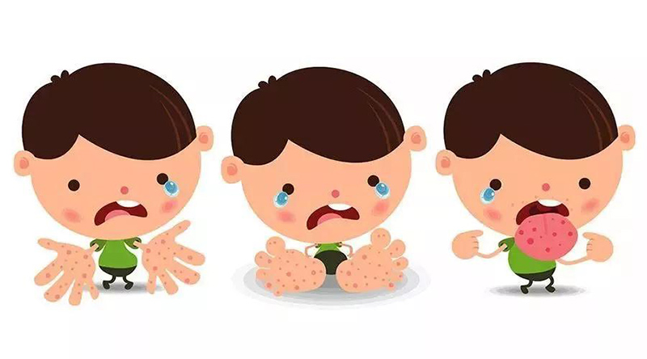
手足口病
手足口病是由多种肠道病毒引起的一种儿童常见传染病。
传播途径：主要经消化道或呼吸道飞沫传播，亦可经接触病人皮肤、粘膜疱疹液而感染。
主要症状：先出现发烧症状，手心、脚心出现斑丘疹和疱疹(疹子周围可发红)，口腔粘膜出现疱疹或溃疡，疼痛明显。部分患者可伴有咳嗽、流涕、食欲不振、恶心、呕吐和头疼等症状。少数患者病情较重，可并发脑炎、脑膜炎、心肌炎、肺炎等。
易感人群：婴幼儿和儿童普遍多发，5岁以下婴幼儿更容易得。成人感染后一般不发病，但会将病毒传播给孩子。

Slide 7
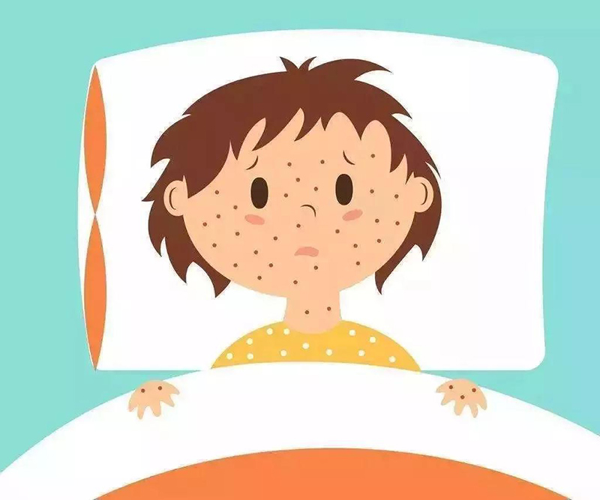
水痘
水痘是一种由水痘带状疱疹病毒所引起的急性传染病。水痘患者多为1～14岁的孩子，在幼儿园和小学最容易发生和流行。
传播途径：水痘主要通过飞沫经呼吸道传染，接触被病毒污染的尘土、衣服、用具等也可能被传染。
主要症状：水痘病毒感染人体后，经过大约2周的潜伏期，患者可出现头痛、全身不适、发热、食欲下降等前期症状，继而出现有特征性的红色斑疹，后变为丘疹，再发展为水疱，常伴有瘙痒，1～2天后开始干枯结痂，持续一周左右痂皮脱落。皮疹躯干部最多，头面部次之，四肢较少，手掌、足底更少。
易感人群：人群普遍易感。一次发病可终身获得较高的免疫力。
。

Slide 8
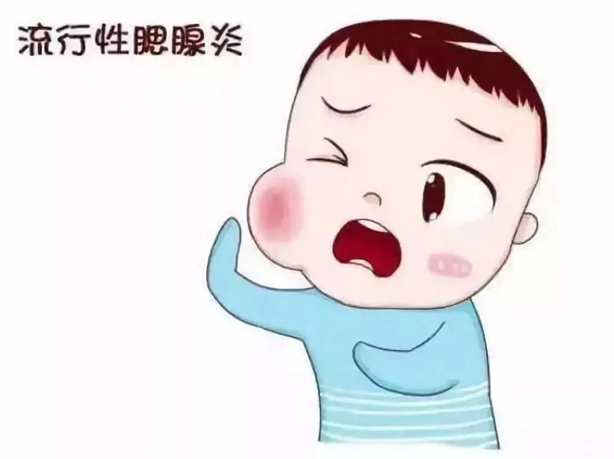
流行性腮腺炎
流行性腮腺炎简称“腮腺炎”，亦称“痄腮”，是一种通过飞沫传播的急性呼吸道传染病。冬春季节容易发生，多发生于儿童。
传播途径：病人是唯一的传染源，主要通过飞沫传染，少数通过用具间接传染，传染性强。
主要症状：本病大多数起病较急，有发热、畏寒、头痛、咽痛等全身不适症状。患者一侧或双侧耳下腮腺肿大、疼痛，咀嚼时更痛。并发症有脑膜炎、心肌炎、卵巢炎或睾丸炎等。整个病程约7～12天。
易感人群：多见于５到15岁的儿童和青少年。一次感染后可获终生免疫。

Slide 9
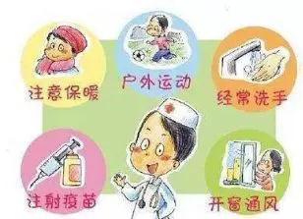
春季传染病的预防措施

Slide 10
春季传染病的预防措施
1.预防接种：接种疫苗是最有效、最经济的预防措施，上述6种疾病中，除了诺如病毒引起的感染性腹泻无针对性疫苗外，其余均有疫苗可以接种预防。
2.科学穿衣：遵循传统的“春捂秋冻”的规律，初春不要急着脱去冬装，尤其要注意脚部保暖，根据天气变化和体质情况，适时增减衣服。
3.开窗通风：应定时开窗通风，保持室内空气新鲜，让室内的空气流动起来，新鲜空气能够去除过量的湿气和稀释室内污染物，以减少患病的机会。让阳光射进室内，因为阳光中的紫外线具有杀菌作用。

Slide 11
春季传染病的预防措施
4.勤洗手：呼吸道传染病患者的鼻涕、痰液等呼吸道分泌物中含有大量病原，有可能通过手接触分泌物，传染给健康人，因此特别强调注意手的卫生。
5.坚持锻炼：适当增加户外活动，因为运动不仅能促进身体的血液循环，增强心肺功能，还提高皮肤调节温度的能力，维护淋巴系统的功能，从而增强身体的抗病能力。

Slide 12

6.平衡营养：偏食挑食的孩子最容易发生免疫力下降，要想增强身体的抗病能力，合理、均衡营养非常重要。家长可以有意识地增加含钙量丰富的鱼虾、豆制品，适当增加优质蛋白质，注意蔬菜水果的摄取，适当搭配粗粮和杂粮，避免高糖分、高脂肪和油炸食品。
7.保证睡眠：晚间要保证孩子充足的睡眠，不使孩子过度疲劳，充足的睡眠能够提高机体免疫力，对抗疾病。

Slide 13

1、交通出行
不能直接用手摸鼻子、揉眼睛
1
5
公共区域科学佩戴口罩
走路或骑车途中与他人保持安全距离，减少接触，尽量不在人多密闭空间停留
不在途中用餐
4
2
3
Notes:
在公共区域规范佩戴好口罩。
走路或者骑车出行，与他人保持安全距离，尽量少接触，尽量不在人多或者密闭的空间停留。
乘坐公共交通工具、校车出行时，尽量分散就座，与他人保持一定距离，避免用手触摸公共区域和物品。
不在路途中用餐。
不能直接用手摸鼻子、揉眼睛。

Slide 14
2、进入校门
身体不适自觉测温，不带病上课。
若发热，须服从安排。退热后满48小时后才可回校。如确诊为传染病，需要到社区医院开好病愈复课证明再返病。
Notes:
根据学校安排错峰到校，入校前接受体温检测。
自觉与他人保持至少1米距离，不交谈，不聚集。
若有发热，应服从学校安排。

Slide 15

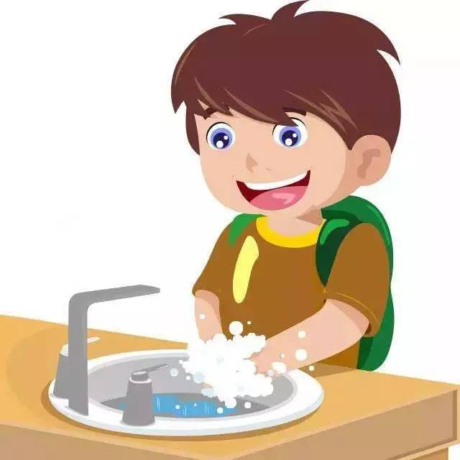

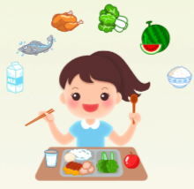



3、放学回家
放学后直接回家
不在外逗留、玩耍
回家立即洗手、洗脸
更换衣物
合理消毒书包等物品
适量运动
合理膳食
充足睡眠
Notes:
保持家校“两点一线”，放学后应直接回家，不在校外托管。不在外逗留、玩耍、聚会。
到家后立即洗手、洗脸，更换在外穿着衣物，对书包等物品进行合理消毒。
规律作息，科学用眼、合理膳食、适量运动、充足睡眠（小学生保证每天10小时、初中生保证每天9小时、高中生保证每天8小时的睡眠时间）。

Slide 16

4、紧急处理
若出现发热（腋温≥37.3°）、干咳、乏力、呕吐、腹泻等不适，应立即报告班主任，及时就医。
就医过程尽量避免搭乘公共交通工具。
前往医院途中和医院内应全程佩戴医用外科口罩。
Notes:
若在校期间出现发热（额温≥36.8℃，腋温≥37.3°）、干咳、乏力、腹泻等不适，应立即报告班主任，积极配合做好初步排查，及时就医，服从学校健康管理。
就医过程尽量避免搭乘公共交通工具，前往医院途中和医院内应全程佩戴医用外科口罩。

Slide 17






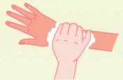
口诀（谐音）：内 外 夹 攻 大 力 丸
勤洗手 — 七步洗手法
手心对手背
两手交叉揉搓
十指弯曲紧扣
转动揉搓
双手交换进行
指尖在掌心揉搓
双手交换进行
外
弓
立
步骤一
步骤二
步骤三
步骤四
步骤五
步骤六
步骤七
内
夹
大
腕
掌心相对
相互揉搓
掌心相对
十指交叉相互揉搓
大拇指覆在掌心
转动揉搓
双手交换进行
清洁手腕
双手交换进行
Notes:
这张主要是以口诀为主，方便记忆，后期视频有详细洗手教程

Slide 18
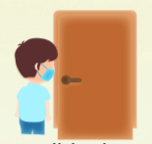
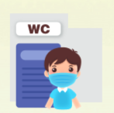

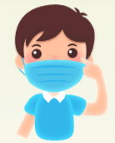
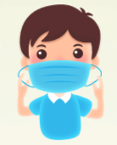
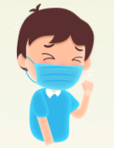
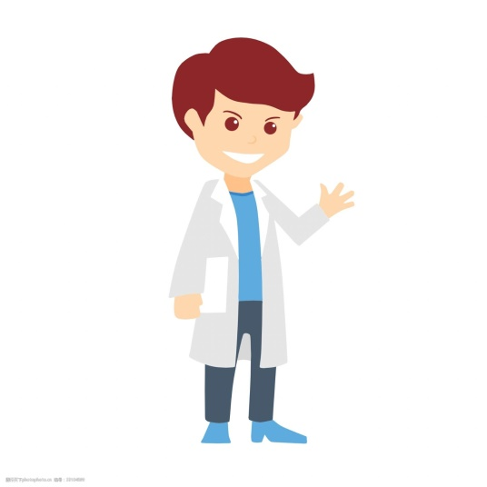

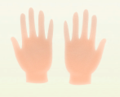

勤洗手
以下情况勤洗手
外出回来
上厕所前后
吃饭前
接触眼、鼻、口前
佩戴口罩和脱口罩后
咳嗽或打喷嚏后
接触过动物后
感觉手脏时
接触高频次公共物品后
Notes:
提示下列情况需要勤洗手：外出回来、上厕所前后、吃饭前、接触眼鼻口前、佩戴口罩和脱口罩后、咳嗽或打喷嚏后、接触过动物后、感觉手脏时、接触高频次公共物品后

Slide 19

Thank you!

